Slide 1
Курсовой проект «Вендинговый аппарат»
Выполнил: Иванов Виталий Сергеевич
Преподаватель: Карташова Евгения Валерьевна
2022 год

Slide 2
Содержание

Slide 3
Техническое задание
Необходимо разработать систему, имитирующую работу вендингого аппарата – машины для выдачи напитков.
Система должна иметь единый стиль кода, а также единый стиль интерфейса.
Так как аппараты могут находиться в разных территориальных зонах, необходимо сформировать общий сервер, который будет находится на удалённом хостинге и обрабатывать запросы всех машин.
Каждый аппарат должен иметь двух пользователей, клиент и администратор. Первый – делает заказы и оплачивает их, второй – управлять напитками, монетами в автомате и получать отчёты о продажах.

Slide 4
Используемые технологии
WPF – система для построения клиентских приложений Windows с визуально привлекательными возможностями взаимодействия с пользователем
ASP.NET – платформа разработки веб-приложений, в состав которой входят: веб-сервисы, программная инфраструктура, модель программирования, от компании Майкрософт
LINQ – проект Microsoft по добавлению синтаксиса языка запросов, напоминающего SQL, в языки программирования платформы .Net Framework
Entity Framework Core – это современный модуль сопоставления "объект — база данных" для .NET. Он поддерживает запросы LINQ, отслеживание изменений, обновления и миграции схемы.

Slide 5
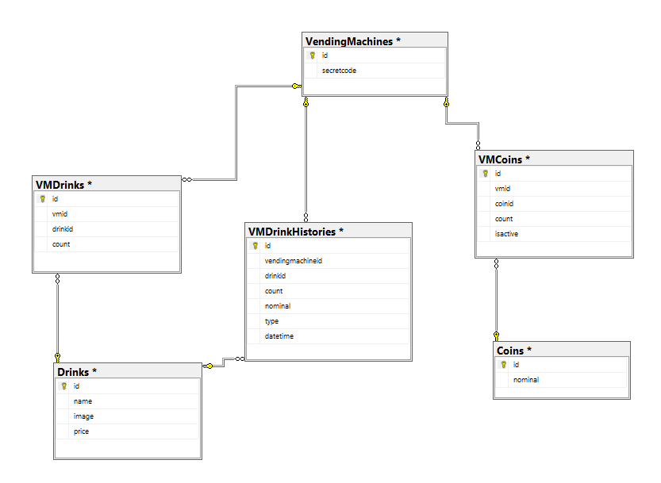
Проектирование БД

Slide 6
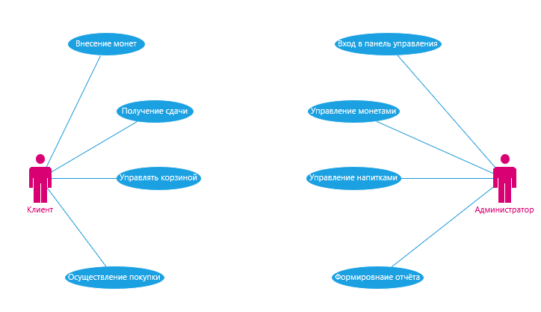
Диаграмма пользования

Slide 7
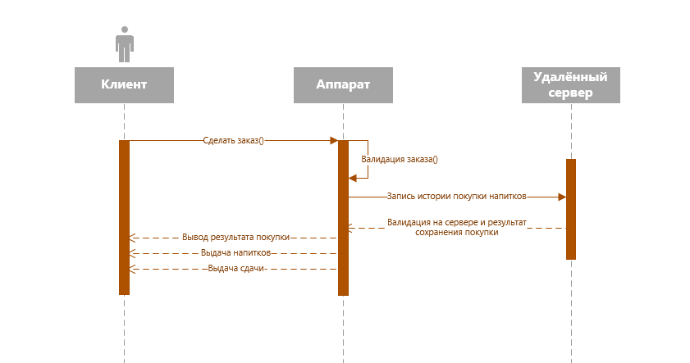
Диаграмма последовательности

Slide 8
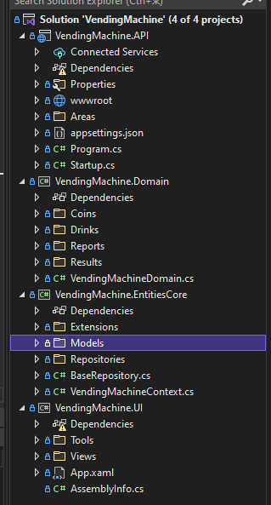
Структура проекта
API – удалённый сервер для обработки данных с разных аппаратов
Domain – модели сущностей БД
EntitiesCore – работа с БД (запросы, модели для получения, преобразователи)
UI – пример реализации «клиента» (аппарата)

Slide 9
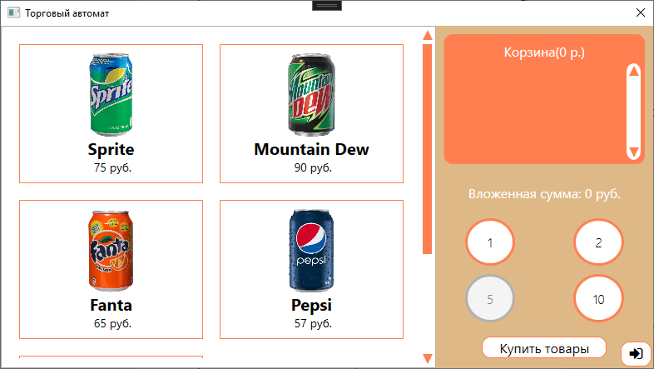
Экран покупки напитков
Пустая корзина

Slide 10
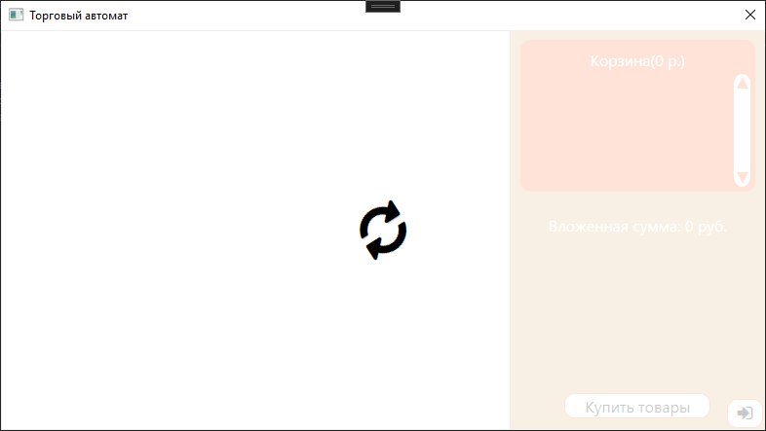
Экран покупки напитков
Блокирование интерфейса

Slide 11
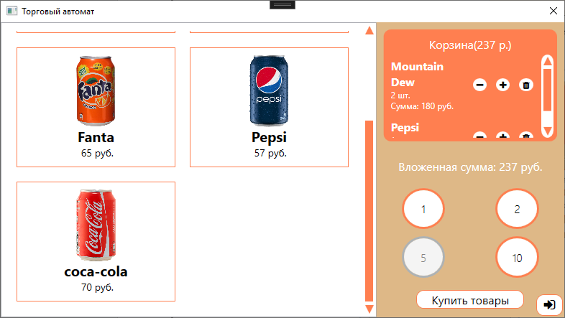
Экран покупки напитков
Заполненная корзина

Slide 12
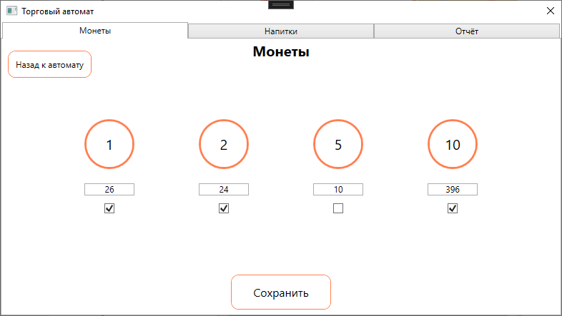
Панель администратора
Экран администрирования монет

Slide 13
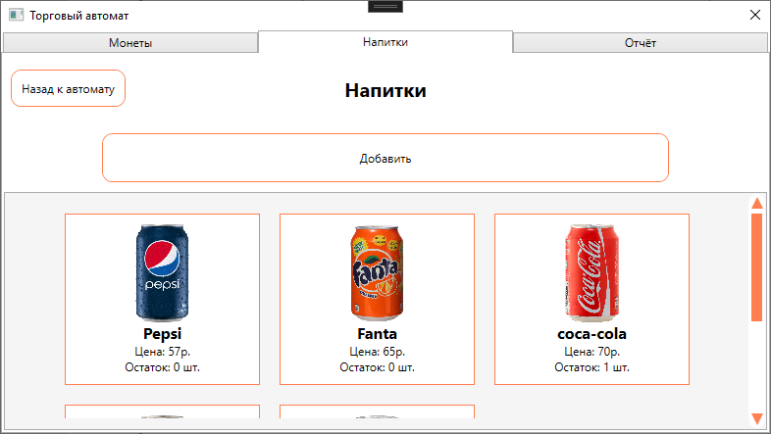
Панель администратора
Экран администрирования напитков

Slide 14
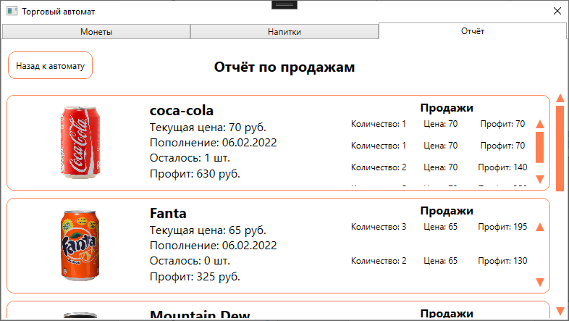
Панель администратора
Панель отчёта по напиткам

Slide 15
Спасибо за внимание

